Slide 1
L’évolution du royaume de France après Charlemagne

Slide 2
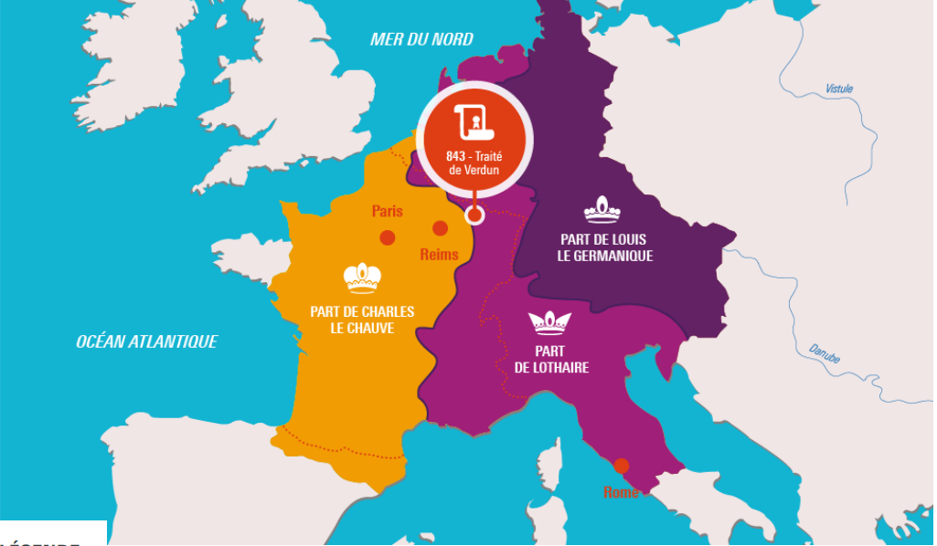
Le fils de Charlemagne n’était pas aussi
puissant que son père. Il eut de plus de
Méchants enfants qui voulaient tous
Le pouvoir.
Ils partage donc le
royaume en trois parties entres ses fils :
C’est le traité de Verdun.

Slide 3
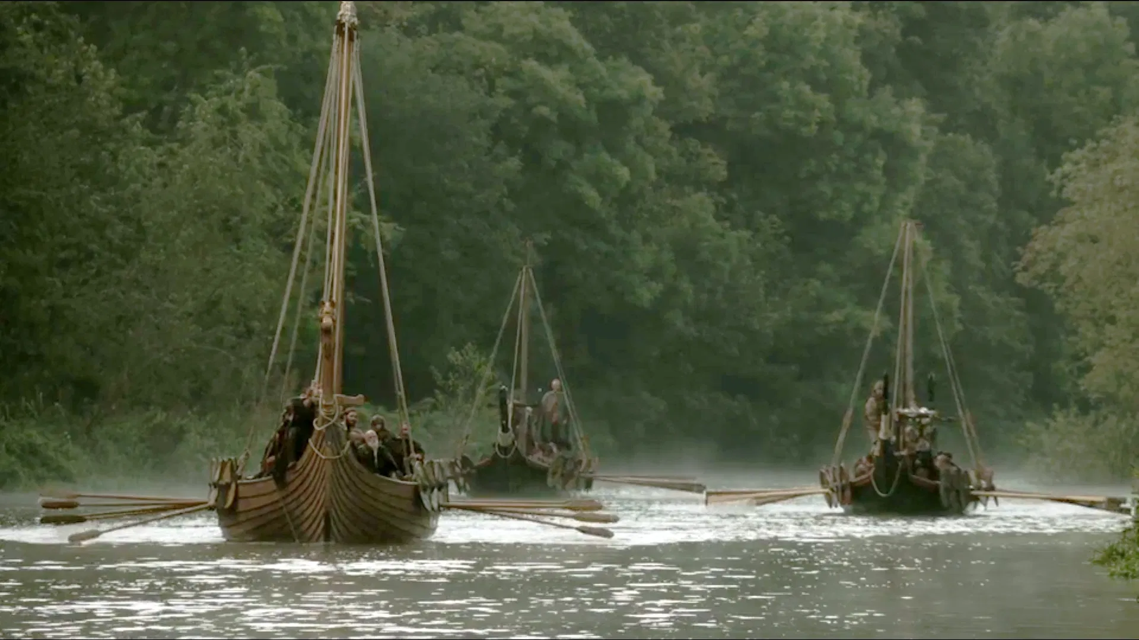
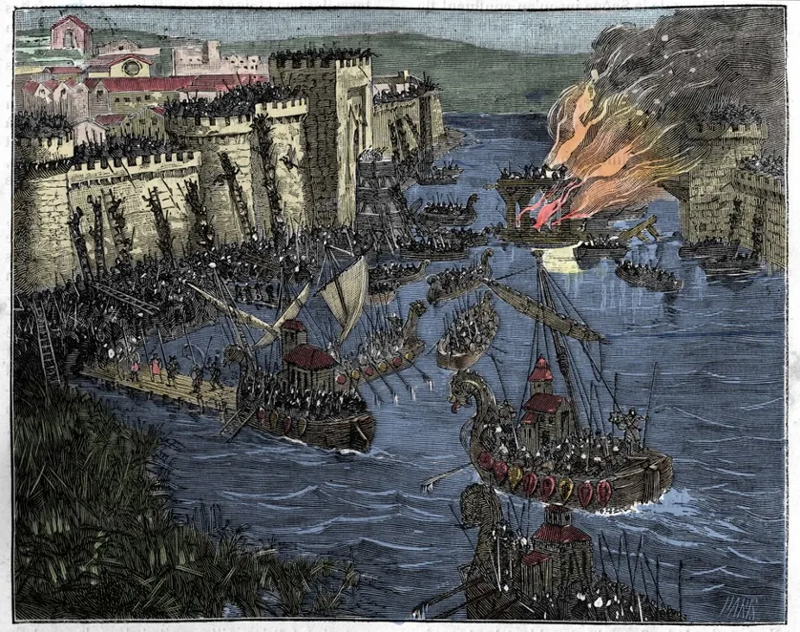

Arrivée des vikings par le nord, des sarrazins par le
Sud et des hongrois par l’est.

Slide 4
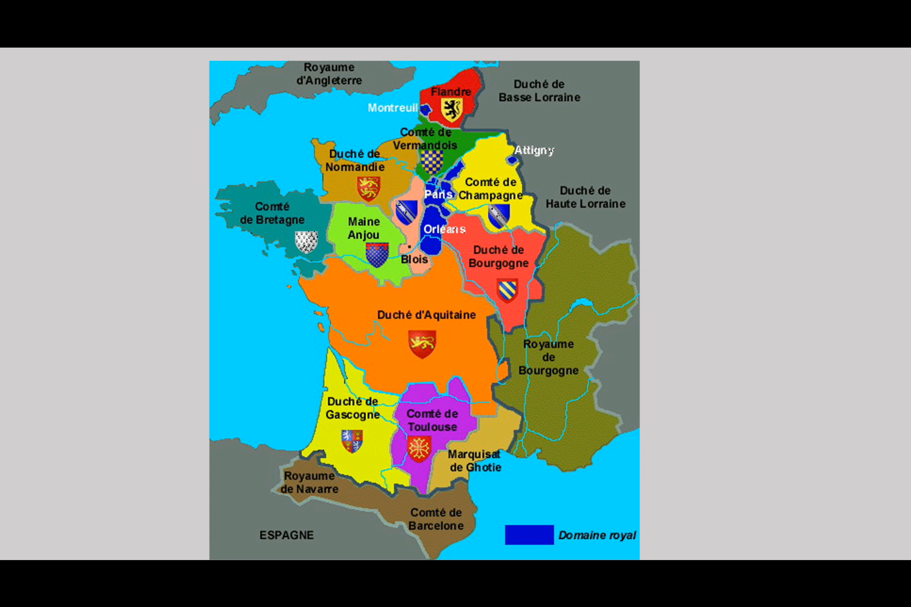
Les vassaux/seigneurs/ducs vont donc prendre le pouvoir petit à petit.

Slide 5
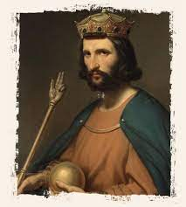
Le duc des francs, c’est-à-dire le personnage le plus important après le roi, fait des stratégies politiques pour amener son fils en tant que roi et renverser les carolingiens.
Les vassaux élisent donc son fils Hugues Capet roi des francs. Une nouvelle dynastie apparait : les capétiens.
Le pape et l’évêque de Reims lui accordent un soutien sans faille.

Slide 6
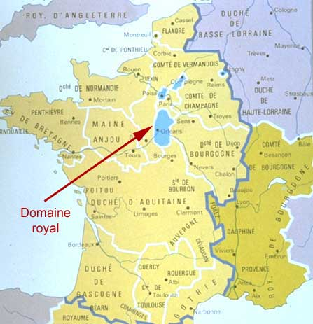
Le nouveau roi n’a plus que l'Ile-de-France(voir en bleu sur la carte). Dans le reste du territoire, correspondant à une soixantaine de nos départements actuels, l'autorité du roi et son pouvoir est illusoire.
Bien que suzerain (maître suprême) de ses vassaux, le roi ne peut qui sont en réalité quasiment indépendants car il souffre :
d'une puissance militaire très limitée
d'une administration inexistante,
de ressources financières trop limitées.

Slide 7
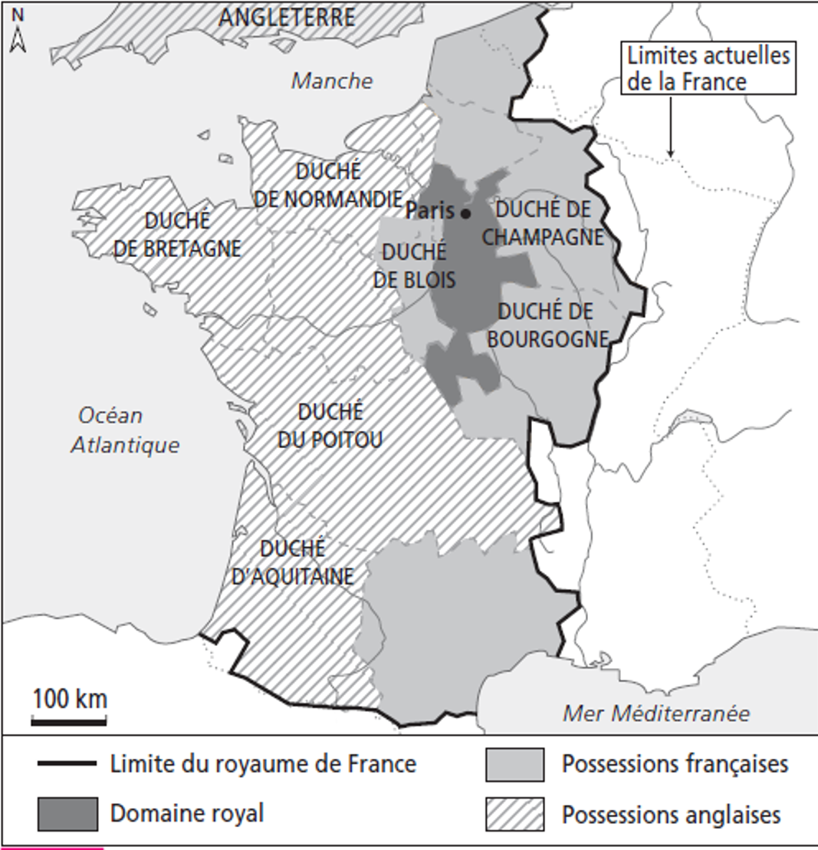
A cette époque, les anglais et les français se faisant beaucoup la guerre pour récupérer des territoires.

Slide 8
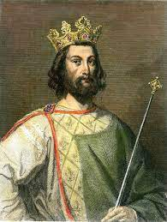
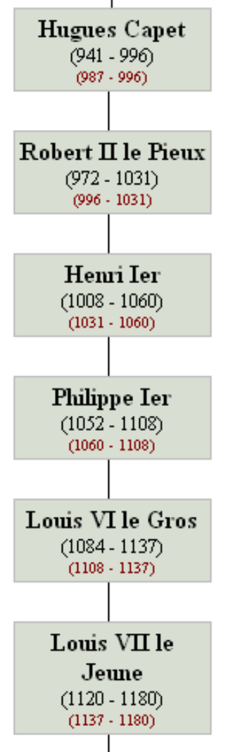
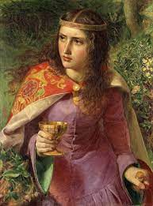
Pour agrandir le territoire de la nouvelle dynastie, Louis VII épouse Aliénor d’Aquitaine, qui possède les terres d’aquitaine. C’est un mariage stratégique qui permet de reprendre une terre aux Anglais.
Mais ils finissent par divorcer et Aliénor d’Aquitaine va se remarier avec Henri II, le roi d'Angleterre de l’époque.

